Slide 1
МУЗЕЙ
«ЧАСОВ»

Slide 2
Музей не просто дом вещей,
Музей хранитель тайн
И чтобы всё успеть скорей
Ты время соблюдай!
Время катит чередом,
Час за часом, день за днем.
Чтобы нам везде успеть,
Нужно в часики глядеть.

Slide 3
Цель создания музея: Развитие интереса к истории возникновения различных видов часов.
Задачи:
Познакомить детей с историей возникновения часов, их разновидностями в прошлом и настоящем;
Закрепить знания о принципе их работы и роли в жизни человека;
Развивать исследовательский интерес, любознательность, воображение.

Slide 4
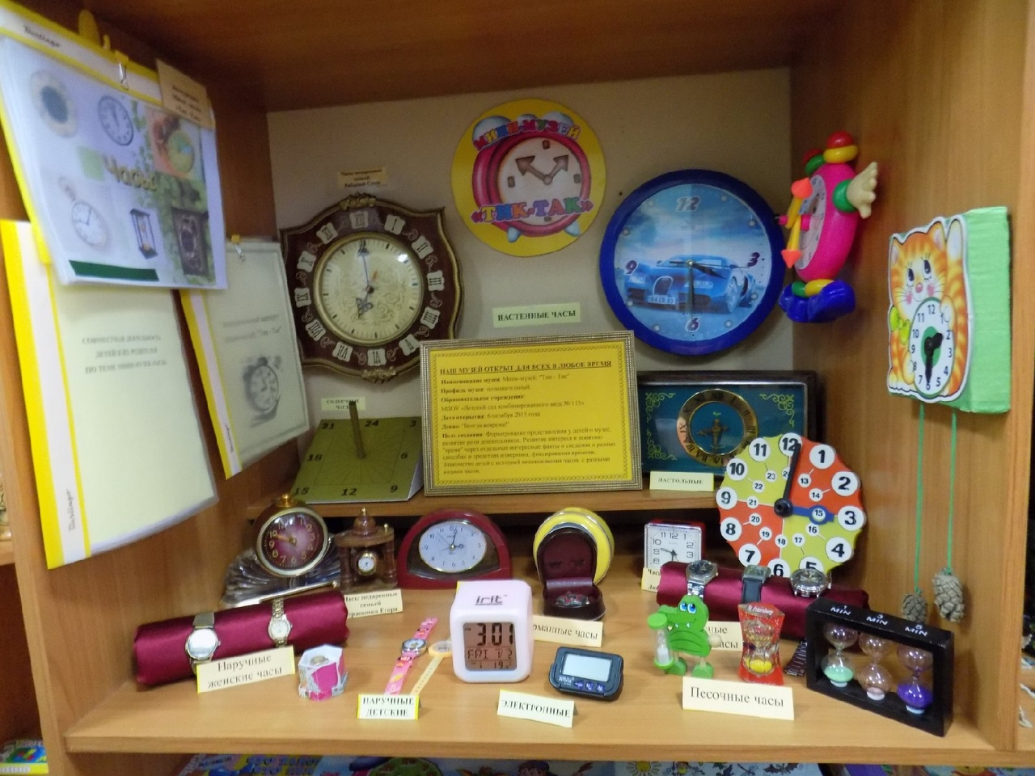
«Такие разные часы…»

Slide 5
